Slide 1

活动标签云推荐系统
钟尚儒、王少华、倪嘉科
2015

Slide 2

Outline
1
需求回顾
2
系统设计
3
系统实现
4
成果展示

Slide 3
需求回顾
1
标签的输入与保存
活动发布者：发布活动时对活动打标签
2
标签推荐
推荐方法：用户以前用过的标签，热门标签以及通过机器学习算法得出的推荐标签
3
标签云展示
对数据库标签统计，以可视化的标签云形式展示

Slide 4



系统设计
前端设计
后台设计
推荐算法
活动发布页面设计
Ajax与后台算法交互
活动信息存入数据库
调用推荐算法
返回推荐结果
结合发布者习惯发布
基于NLP进行文本挖掘

Slide 5
系统实现
服务器
用户ID，活动内容
推荐算法
前端
标签输入
页面
推荐标签
用户ID
用户常用标签
数据库

Slide 6
4
成果展示
算法效果
应用展示
计算机软件著作权

Slide 7
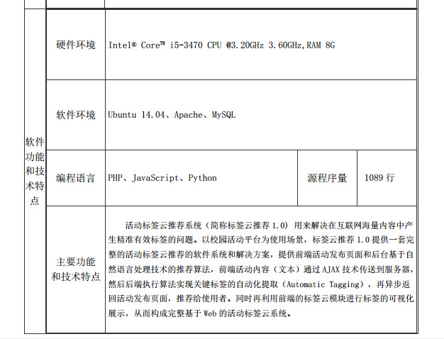
计算机软件著作权

Slide 8
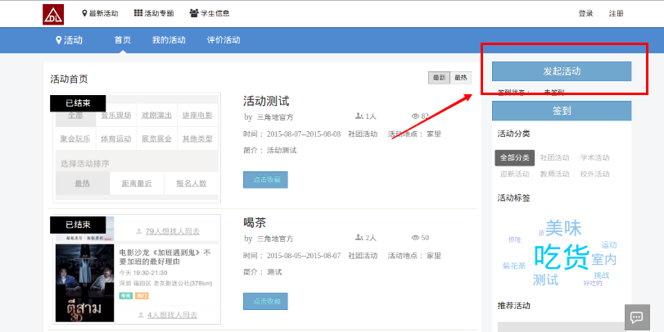
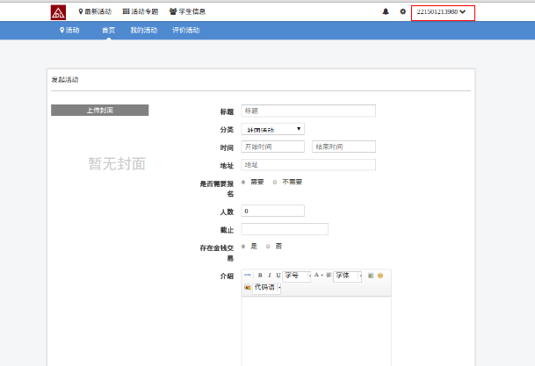
应用展示

Slide 9
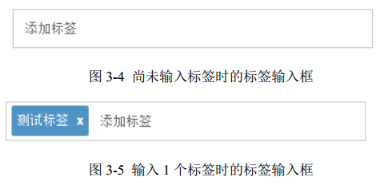
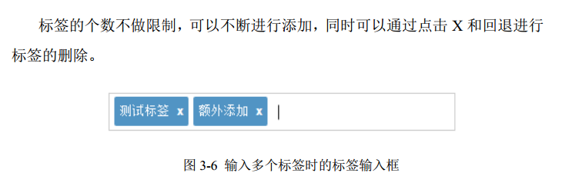
应用展示

Slide 10
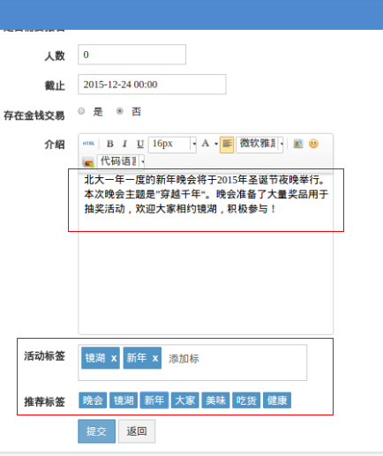
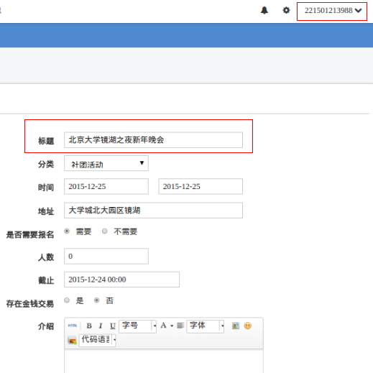
推荐展示

Slide 11
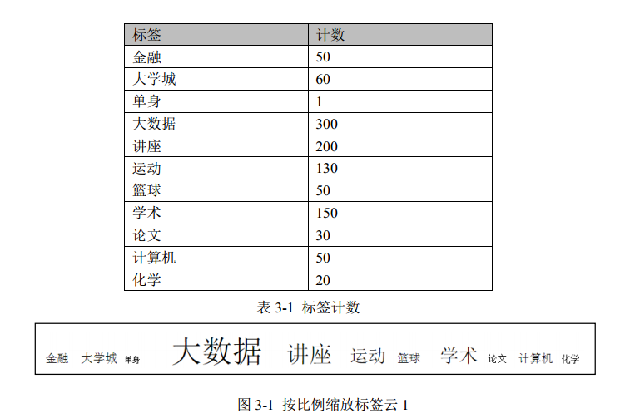
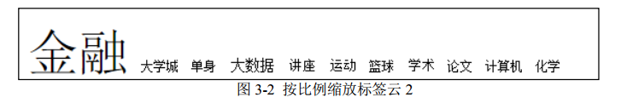
标签云展示

Slide 12
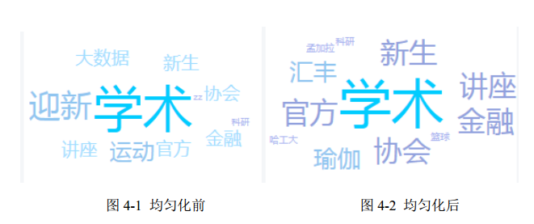
标签云展示

Slide 13
算法说明
基于标签热度的推荐算法。根据活动发布者过去的标签使用历史，选择最常用的Top-N高频的标签作为推荐。
基于内容（Content-based）推荐算法。
根据活动发布者输入的活动内容，进行关键词的提取。
分词，初步过滤掉标点符号和特殊字符，得到关键词候选集。
构建停用词库，用来过滤低频的、对内容语义化无贡献的中文副词（的、地、得、吧）、连词（和、既、又）、代词（你、我、他）、数量词等虚词，留下名词、动名词和形容词，得到更为精简的关键词候选集。
计算关键词候选集词的权重值（TF-IDF），选择Top-N高权值的关键词作为推荐，这些关键词都是从内容文本中提取的，经过筛选提炼后可以表征文本。

Slide 14
Merry Christmas！
& Happy 2016！

Slide 15

Thank you！

